Slide 1
DIGITAL BRANDING

Slide 2
DIGITAL BRANDING
Reputasi Online
Reputasi Brand di Dunia Maya
Definisi Digital Branding
Segmentasi Online
Digital Branding Model

Slide 3
1.
Reputasi Online

Slide 4
Reputasi online perusahaan/merek, dapat terlihat oleh seluruh masyarakat online di dunia selama 24 jam.

Slide 5
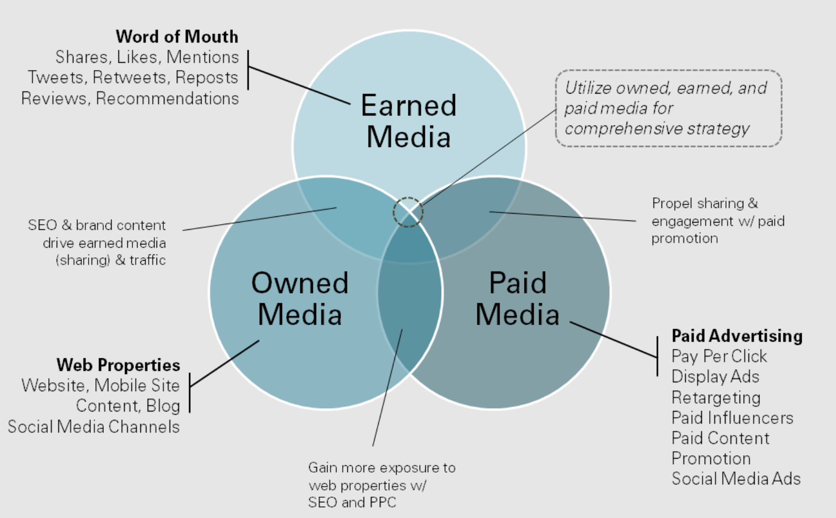

Slide 6
2.
Reputasi Brand di Dunia Maya

Slide 7
Membangun Reputasi brand
Intergrated
Consistent
Continued
Viral
Komunikasi dilakukan di seluruh media yang dapat diakses
Kampanye dan tindakan yang dilakukan perusahaan/brand sejalan
Komunikasi dilakukan secara terus-menerus agar eksistensi terlihat
Mengupayakan agar setiap kampanye dibicarakan oleh netizen
SEO
Reachable
Mudah dijangkau/ didapatkan
Kontak, e commerce

Slide 8
Reputasi brand di dunia maya
Reach
Jangkaun lebih jauh, karena dengan internet humas dapat bekerja dan menyampaikan pesan dari mana saja, tanpa ada batas ruang dan waktu
Speed
Kecepatan pesan maupun informasi lebih cepat di sampaikan kepada publik
Real time
Dapat digunakan kapanpun dan dampak yang diberikan juga seketika di rasakan

Slide 9
3.
Definisi Digital Branding

Slide 10
Digital branding membangun identitas merek suatu produk atau perusahaan secara online

Slide 11
Teknik digital branding
Penayangan iklan melalui media promosi internet
Penayangan iklan dengan hitungan pay per click
Pemasaran melalui situs pencari (Google Adsense)
Viral marketing – menggunakan influencer
Email marketing
Bob Julius Onggo

Slide 12
4.
Segmentasi Online

Slide 13
Deirdre Breakenridge, ”Anda perlu tahu audiens Anda dan pendekatan terbaik untuk mencapainya. Menentukan apa yang perlu Anda lakukan untuk membawa merek Anda ke dunia maya tentu saja merupakan bagian yang sulit.”

Slide 14
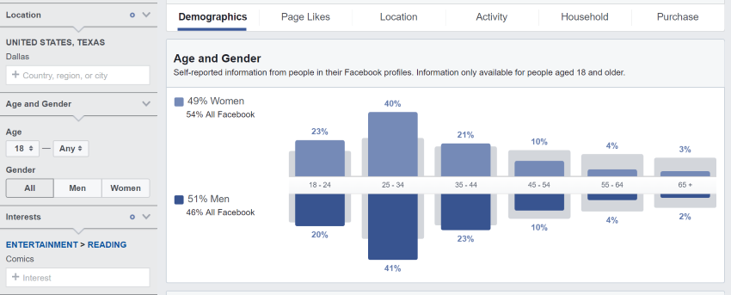
Facebook Audience Insights

Slide 15
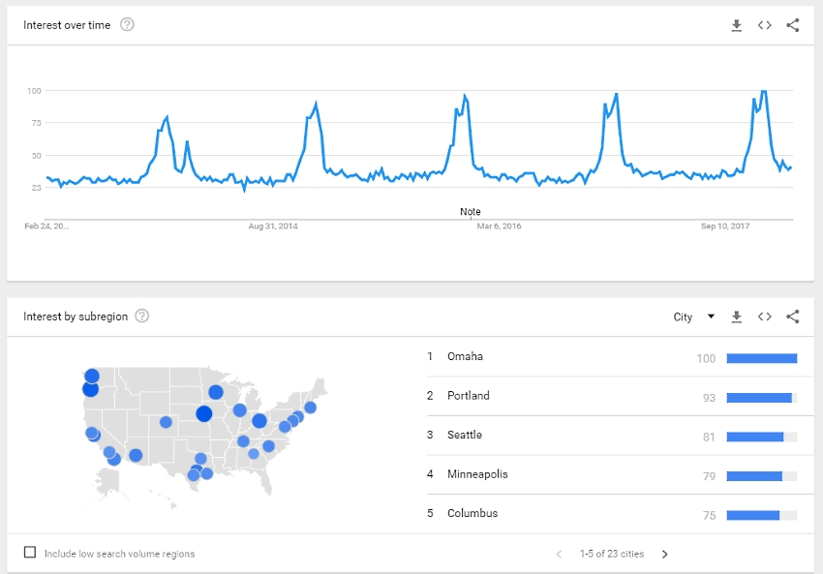
Google Trends

Slide 16
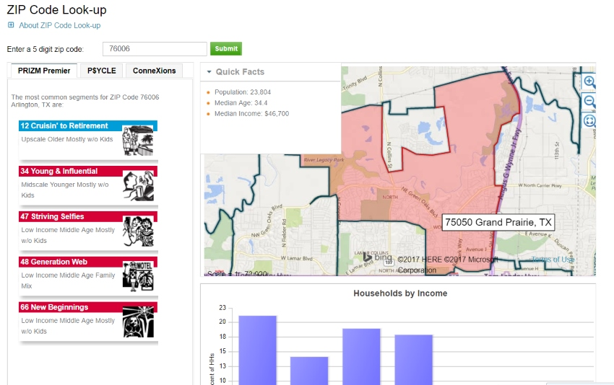
MyBestSegments

Slide 17
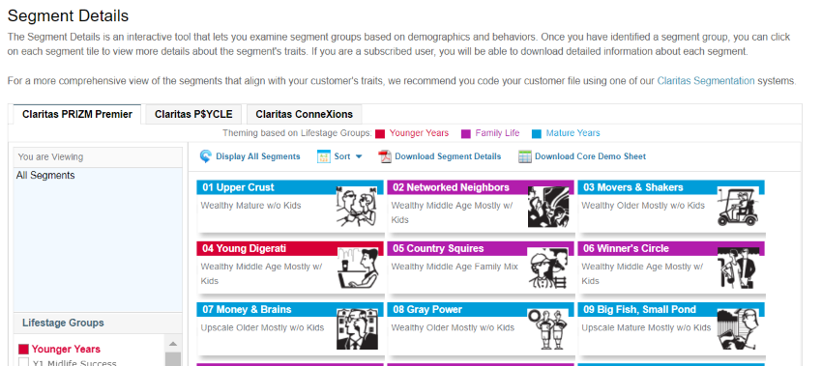
MyBestSegments

Slide 18
5.
Digital Branding Model

Slide 19
Sistem perencanaan SOSTAC® adalah karya PR Smith dan telah masuk Top 3 Model Marketing di dunia dalam poling the Chartered Institute Of Marketing.

Slide 20
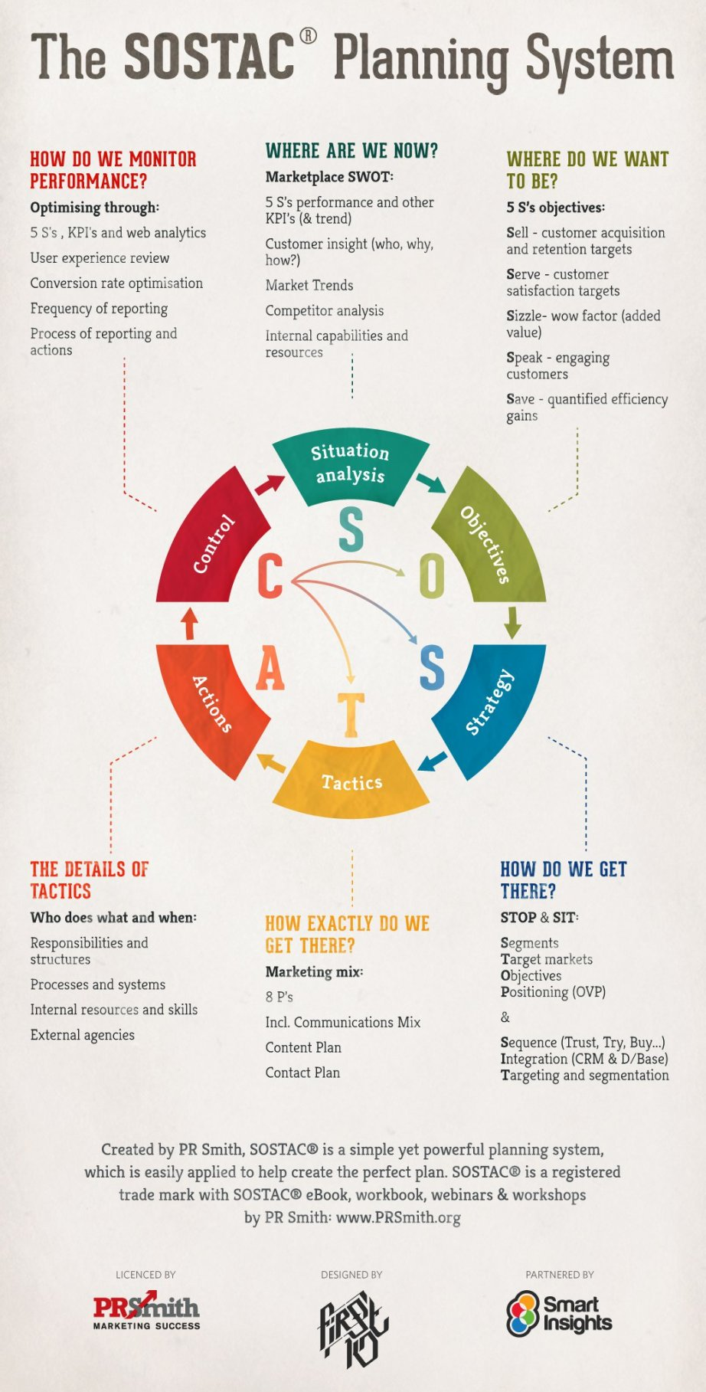
SOSTAC

Slide 21
Thanks!
Any questions?
You can find me at:
Dewi.silvia@upj.ac.id

